Slide 1
fatraglide 22
LETISKO MARTIN
21.5.2022 – 28.5.2022

Slide 2
OBSAH
LZMA VFR MANUÁL
LZMA SITUÁCIA
KEMP A PARKOVISKO TRANSPORTNÝCH VOZOV
GRID RWY 36
GRID RWY 18
POSTUPY PRE VLEKY VETROŇOV
POSTUPY PRE OPAKOVANÉ VZLETY
POSTUPY PRE DOLETY

Slide 3
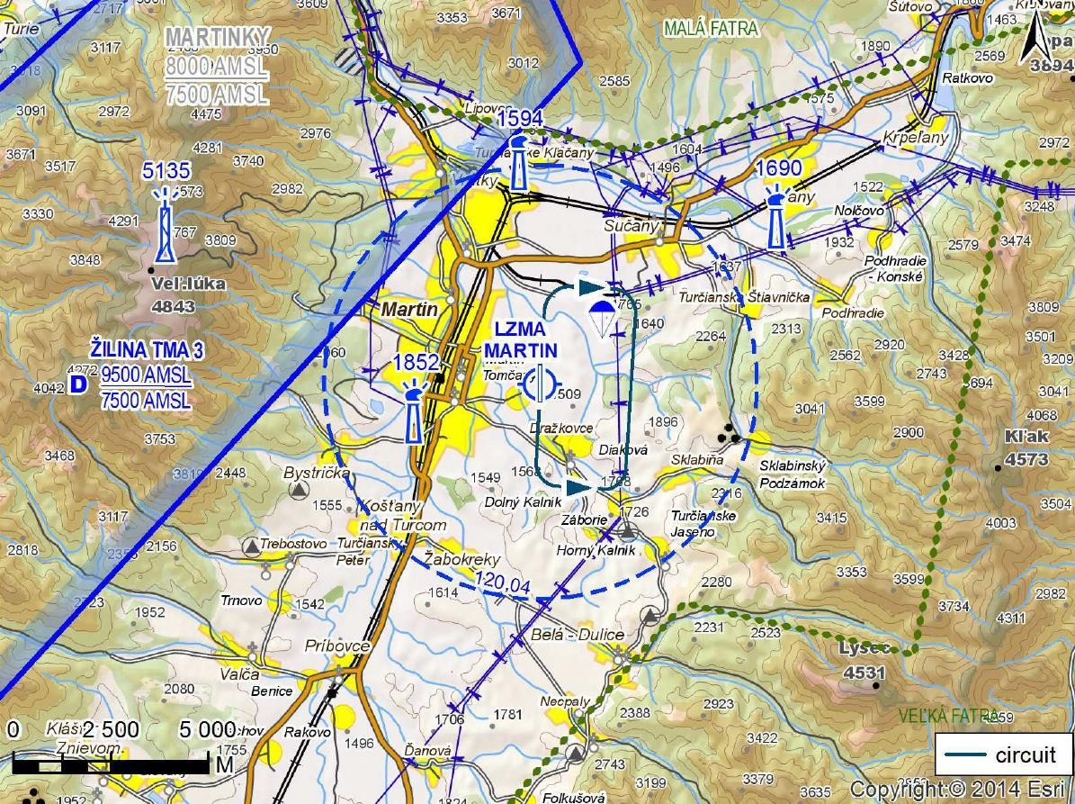
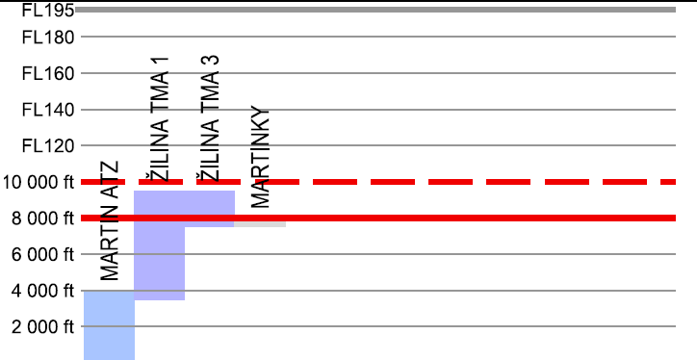
LZMA AIRFIELD- VFR MANUAL
ICAO code: ARP:
Elevation:
FIC:
MARTIN TRAFFIC:
RWY:
LZMA
490355N 0185703E
1378ft (420m)
124,3MHz
120,040MHz
18L/ 36R 800m
18R/ 36L 800m

Slide 4
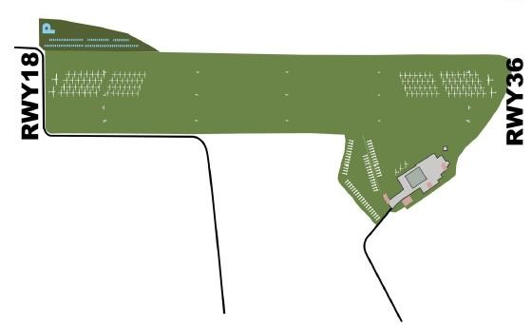
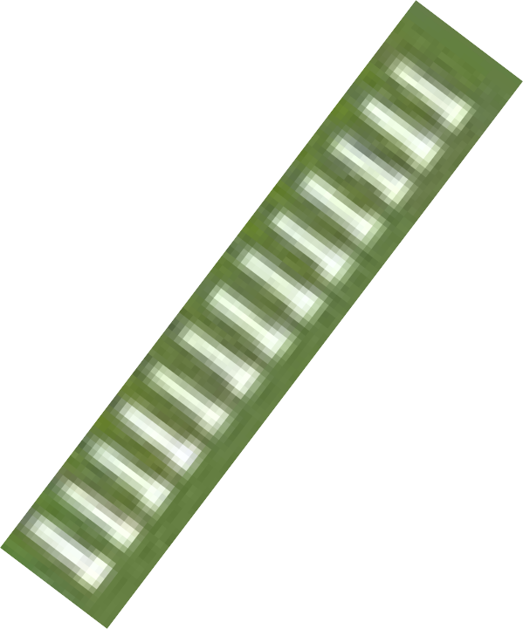
LZMA- LETISKO- RWY18/36
P
RWY 18
N
SITUÁCIA RWY 18/36
VYZNAČENIE CIEST II TRIEDY V OKOLÍ LETISKA
PARKOVACIE PLOCHY PRI RWY
ULOŽENIE GRIDU 18/36
RIZIKÁ NA FINÁLE 18

Slide 5
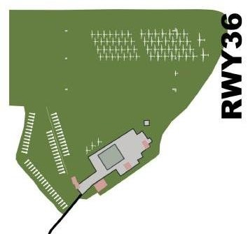
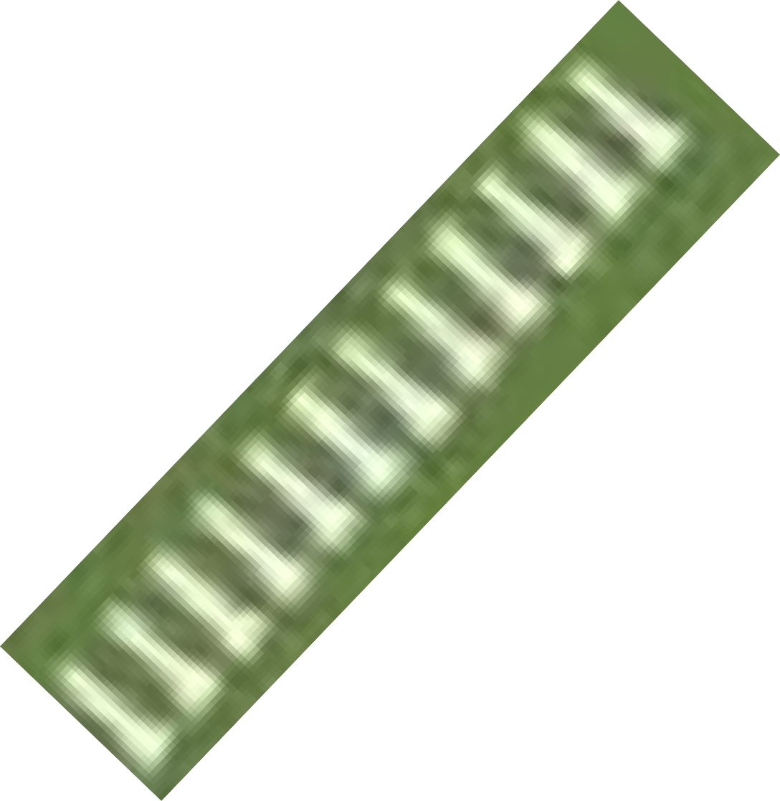
LZMA- PARKOVISKO PRÍVESOV, KEMPING, VODA
KAPACITA 70 PRÍVESOV PRE VETRONE
VODA:
4 X ZÁSOBNÍKY X 1000 L
2 X PRIAME NAPOJENIE NA ZDROJ VODY
KEMP:
KAPACITA 40 KARAVANOV
STANY
UBYTOVŇA
PRIESTOR PRE VOĽNE KOTVIACE VETRONE
GTZ
W
W
H
N
H - HANGÁR GTZ – PARKOVISKO TRANSPORTNÝCH VOZOV C - KEMP
W – VODA PRE VETRONE

Slide 6
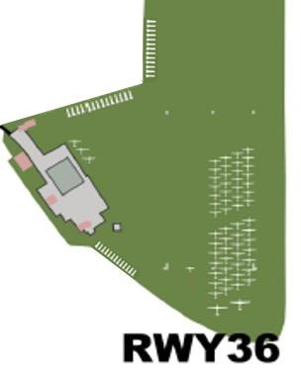
LZMA- GRID RWY 36
PORADIE NA GRIDE:
KLUBOVÁ TRIEDA
KOMBI TRIEDA
VETRONE MIMO SÚŤAŽ
VETRONE SA UKLADAJÚ OD ZNAČKY NA
ZEMI V SMERE 360
PARKOVISKO PRE VOZIDLÁ A POHYB OSÔB
N
Klubová
trieda
W
W
W
Kombi trieda
Mimo súťaž

Slide 7
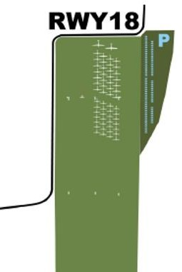
LZMA- GRID RWY 18
PORADIE NA GRIDE:
KLUBOVÁ TRIEDA
KOMBI TRIEDA
VETRONE MIMO SÚŤAŽ
VETRONE SA UKLADAJÚ OD ZNAČKY NA
ZEMI V SMERE 180
PARKOVISKO PRE VOZIDLÁ A PRIESTOR PRE POHYB OSÔB
Mimo súťaž
Kombi trieda
Klubová trieda
N

Slide 8
POSTUPY PRE VLEKY VETROŇOV
PRE VLEKANIE MÔŽU BYŤ POUŽITÉ TRI SEKTORY
VÝCHODNÝ
ZÁPADNÝ
SEVERNÝ
ORGANIZAČNÝ TÍM ROZHODNE KTORÝ SEKTOR BUDE POUŽÍTÝ PRE AEROVLEKY VETROŇOV V DANÝ SÚŤAŽNÝ DEŇ NA ZÁKLADE AKTUÁLNEJ METEO SITUÁCIE
POSTUPY PRE VZLETY BUDÚ OZNÁMENÉ NA DENNOM BRÍFINGU
VÝŠKA VYPNUTIA JE 700M QFE

Slide 9
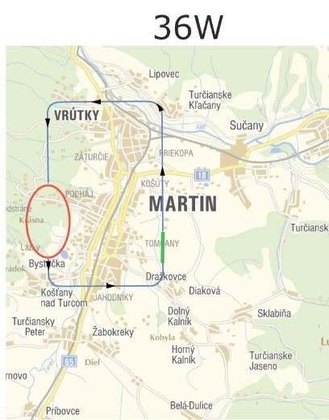
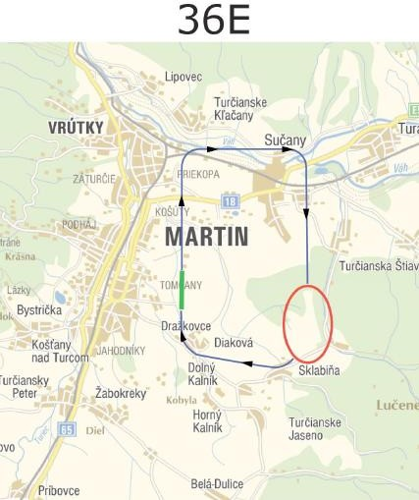
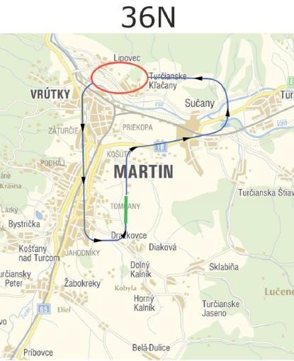
SEKTORY VYPNUTIA - VIZUALIZÁCIA
Východný Vzlet RWY 36
Severný Vzlet RWY 36
Západný Vzlet RWY 36

Slide 10
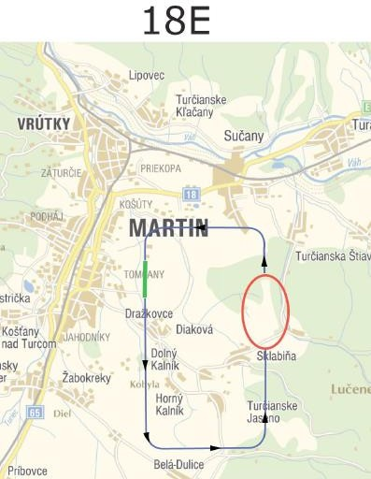
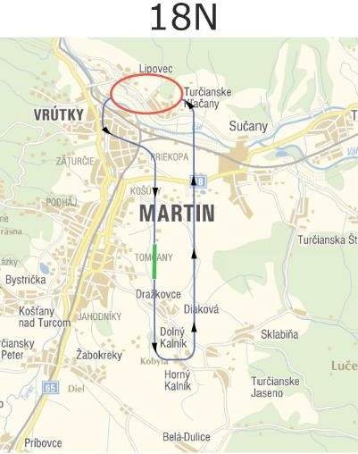
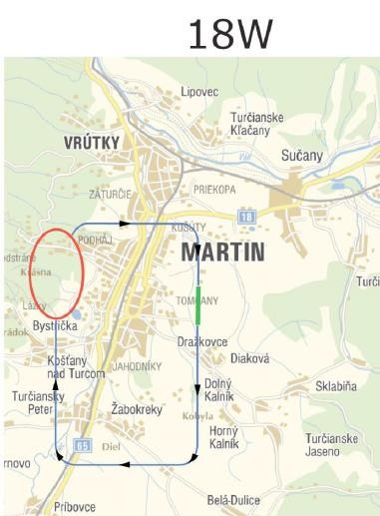
SEKTORY VYPNUTIA - VIZUALIZÁCIA
Východný Vzlet RWY 18
Severný Vzlet RWY 18
Západný Vzlet RWY 18

Slide 11
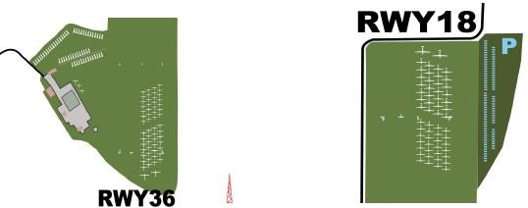
OPAKOVANÉ VZLETY
VŽDY PRISTÁVAJ NA RWY KDE PRISTÁVAJÚ MOTOROVÉ LIETADLÁ (36L RESP. 18R).
IHNEĎ OPUSTI A ZATLAČ VETROŇ MIMO RWY
OPAKOVANÉ SÚŤAŽNÉ VZLETY SÚ MOŽNÉ AŽ PO VZLETE POSLEDNÉHO VETROŇA DANEJ SÚŤAŽNEJ TRIEDY
N

Slide 12
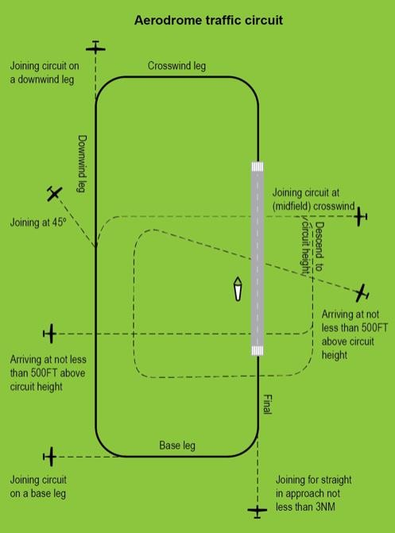
POSTUPY PRE DOLET ZO SÚŤAŽNEJ ÚLOHY
RADIO FREKVENCIA LZMA 120,040 MHZ
POVINNÉ HLÁSENIA:
SÚŤAŽNÝ ZNAK “XX 10KM”
SÚŤAŽNÝ ZNAK “XX 3KM”
ZÁMER PRE PRISTÁVACÍ MANÉVER
DLHÉ FINÁLE
OKRUH- VŽDY VÝCHODNÝ
DO TRETEJ
A POD.

Slide 13
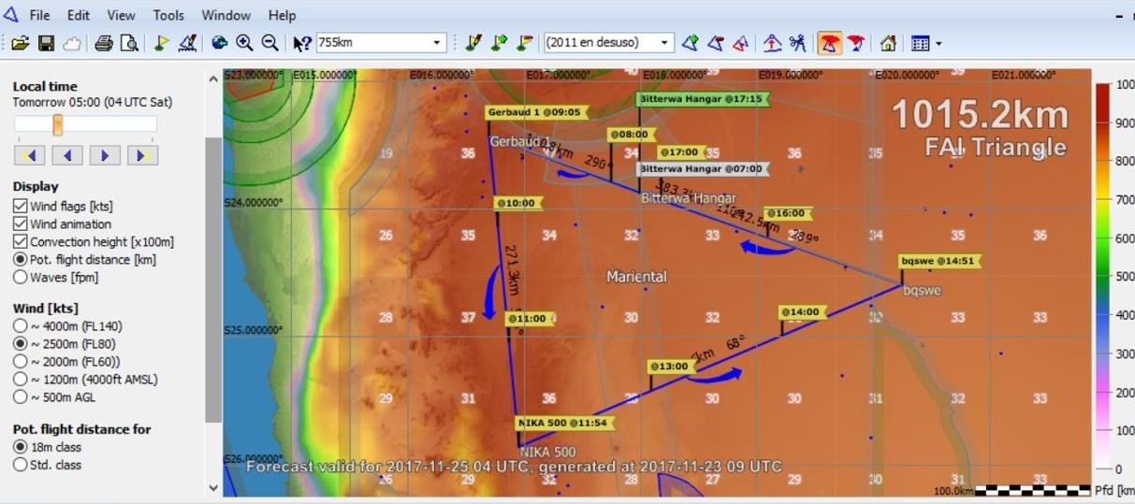
ODOVZDANIE ZÁZNAMU O LETE
ODOŠLI SÚBOR EMAILOM NA fatraglide22@gmail.com
DÁTA POTREBNÉ K VYHODNOTENIU SA MÔŽU ODOVZDAŤ AJ NA USB DISKU
VŽDY ODOVZDAJ DÁTA POTREBNÉ K VYHODNOTENIU IHNEĎ PO PRISTÁTÍ NA LETISKU
OUTLANDING- NAHLÁS AKONÁHLE TO JE MOŽNÉ NA DANÉ T.Č. 00(+) 421 917 277 647

Slide 14
DÔLEŽITÉ INFORMÁCIE
DENNÉ BRÍFINGY SÚ POVINNÉ PRE KAŽDÉHO PRETEKÁRA
ZARIADENIE „FLARM“ JE POVINNOU VÝBAVOU KAŽDÉHO SÚŤAŽNÉHO VETROŇA
DETAILNEJŠIE INFORMÁCIE, BULLETIN Č.1, ĎALŠIE INFO SÚ NA www.fatraglide.sk
AK MÁTE NEJAKÚ OTÁZKU, SPÝTAJTE SA ORGANIZÁTORA
ORGANIZÁTOR SI VYHRADZUJE PRÁVO NA ÚPRAVU PRAVIDIEL
PRÍVESNÉ VOZY A TRANSPORTNÉ PRÍVESY MUSIA BYŤ PO CELÚ DOBU VHODNE
UPEVNENÉ ABY SA ZABRÁNILO NEŽIADÚCEMU POHYBU VPLYVOM NAPR. POČASIA
PRÍVESNÉ VOZY A KARAVÁNY UMIESTNITE DO PRIESTORU LETISKA PO DOHODE S ORGANIZÁTOROM

